Slide 1
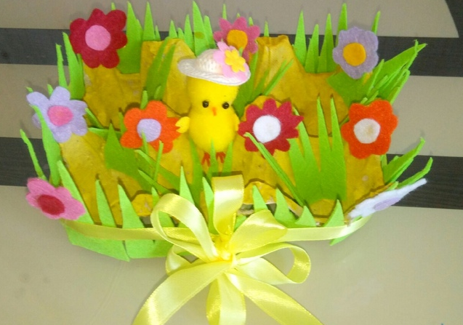
Готовимся к Пасхе
Подставка под яички
Подготовила: Пронина Е. А.

Slide 2
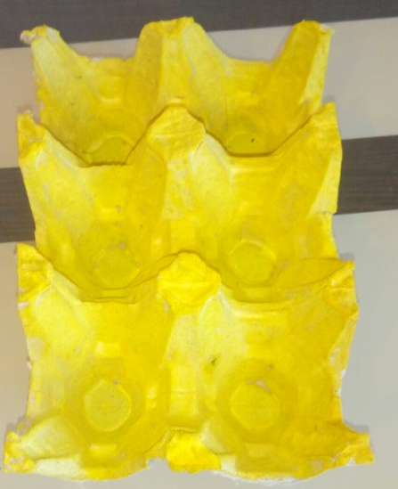
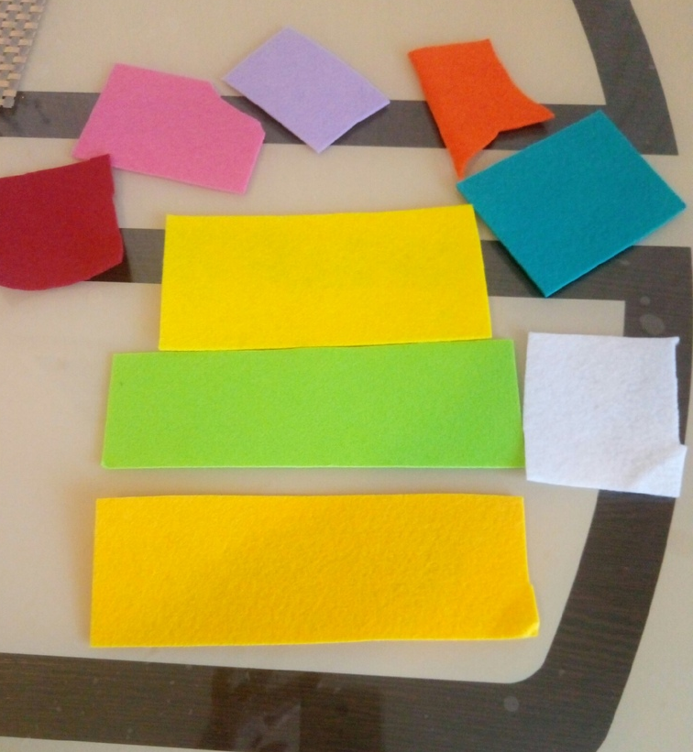
Для изготовления подставки нам понадобится:
Ячейка для яиц (предварительно покрашена в желтый цвет)
Фетр
Атласная ленточка
Клей

Slide 3
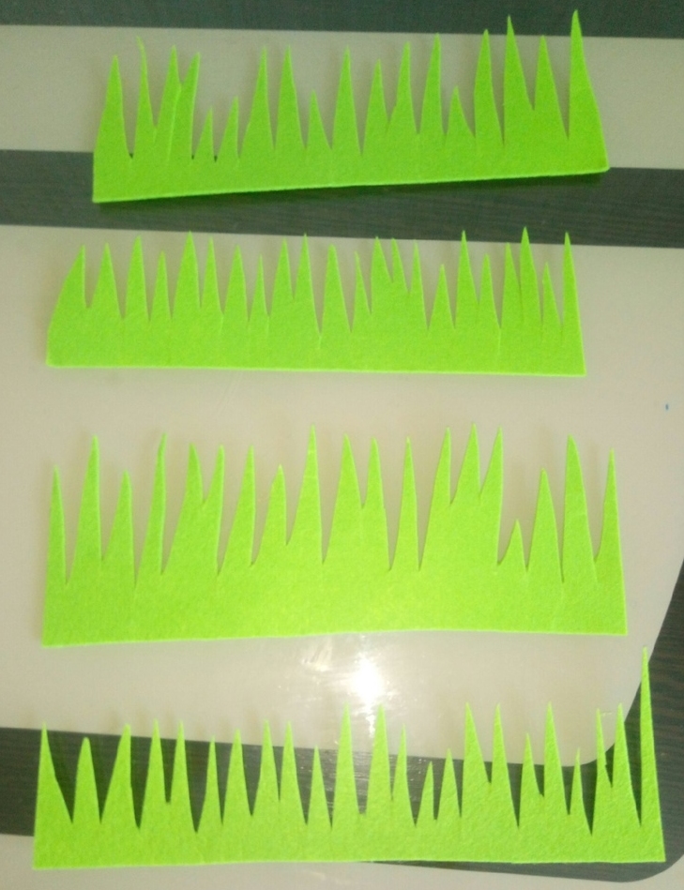
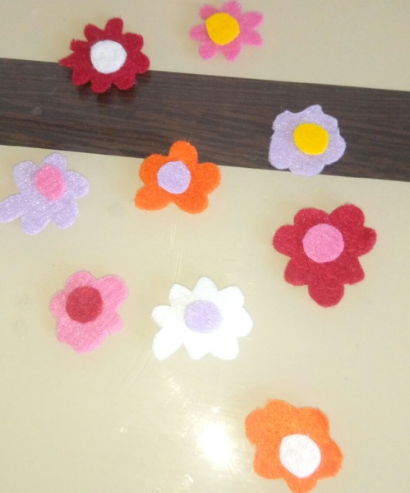
Из зеленого фетра вырезаем травку
Из цветного фетра
цветочки

Slide 4
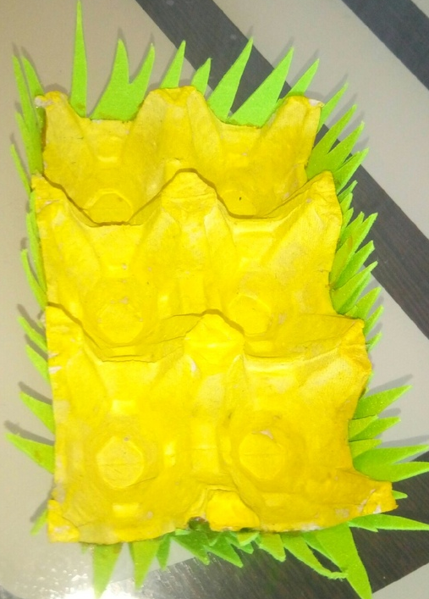
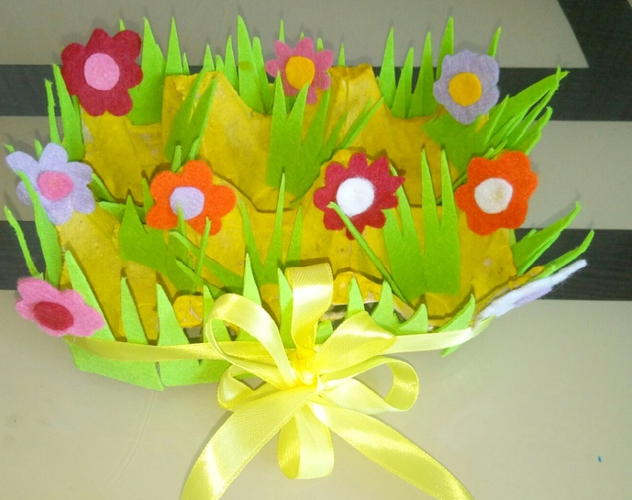
Начинаем собирать нашу подставку:
Приклеиваем травку снаружи
Затем внутри
И украшаем это все цветочками

Slide 5
Вот такая подставочка у нас получилась

Slide 6
Спасибо за внимание

